Slide 1
«Давайте познакомимся Группа «Чебурашка»
Составил воспитатель: Койносова Е.С.
МАДОУ ЦРР д/с №14 г.Кропоткин

Slide 2
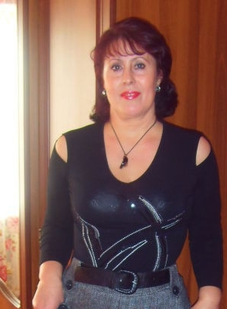
Воспитатель группы:
Шашкова Светлана Григорьевна первая квалификационная категория Педагогический стаж: 32 года

Slide 3
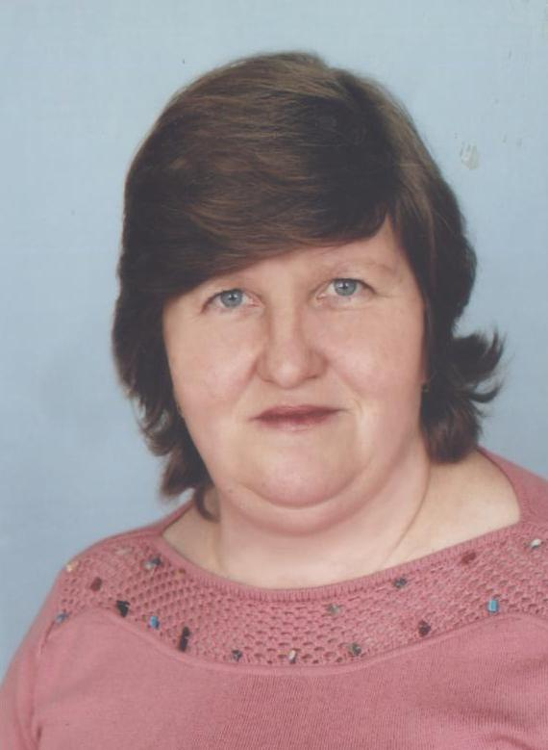
Воспитатель группы:
Койносова Елена Станиславовна первая квалификационная категория Педагогический стаж: 30 лет

Slide 4
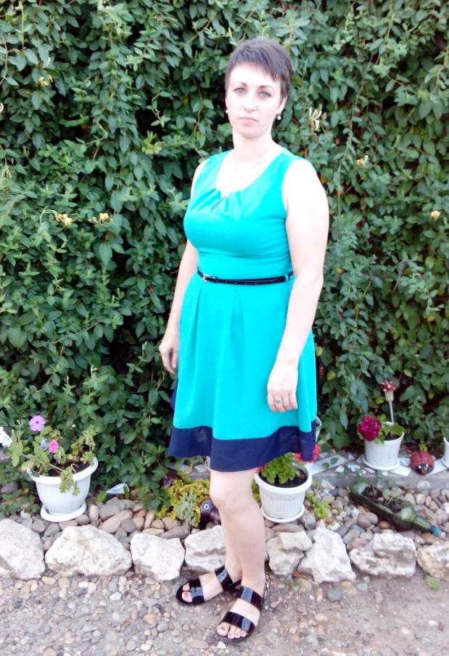
Младший воспитатель:
Андреева Ольга Александровна

Slide 5
Группу посещают: 10 - девочек 4 - мальчика

Slide 6
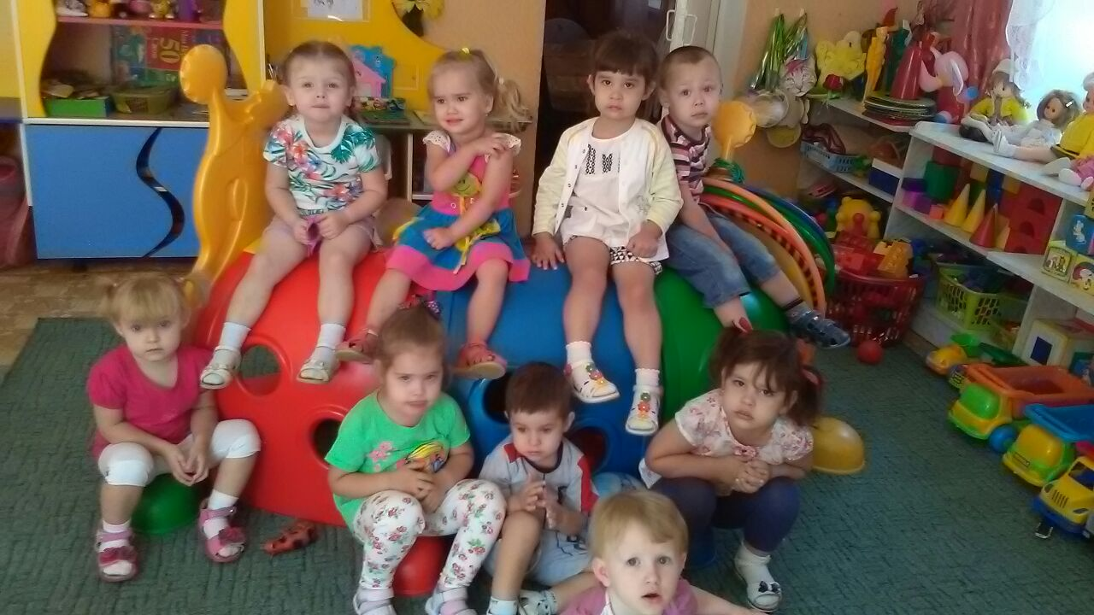

Slide 7
Режим дня в группе раннего возраста «Чебурашка»
Мероприятия
Время проведения
Холодный период года (сентябрь- май)
Дома
Подъём, утренний туалет, закаливание 06.00-7.00 (7.30)
В детском саду
Утренний приём, игры, общение, утренняя гимнастика 07.30 (8.00)-8.30
Завтрак 08.20 -8.50
Самостоятельные игры 08.50 – 9.00
Образовательная деятельность (образовательные ситуации на игровой основе по подгруппам)
09.00 – 09.10
2 –й завтрак 10.30 – 10.40

Slide 8
Подготовка к прогулке, прогулка, возвращение с прогулки 10.55 – 11.20
Обед 11.40 – 12.10
Подготовка ко сну, сон 12.10 – 15.00
Постепенный подъем , воздушные ,водные процедуры 15.00 – 15.30
Полдник 15.30 – 15.45
Образовательная деятельность 15.50- 16.00
Игры, досуги, общение и самостоятельная деятельность по интересам 15.45 – 16.20
Подготовка к прогулке, прогулка, возращение с прогулки 16.20 –18.00
Игры. Уход домой. До 18.30
Дома
Прогулка с детьми, возращение домой, легкий ужин, спокойные игры, гигиенические процедуры 18.30 – 20.30 (21.00)
Ночной сон 20.30 (21.00) – 06.30 (07.00)

Slide 9
Наш участок

Slide 11
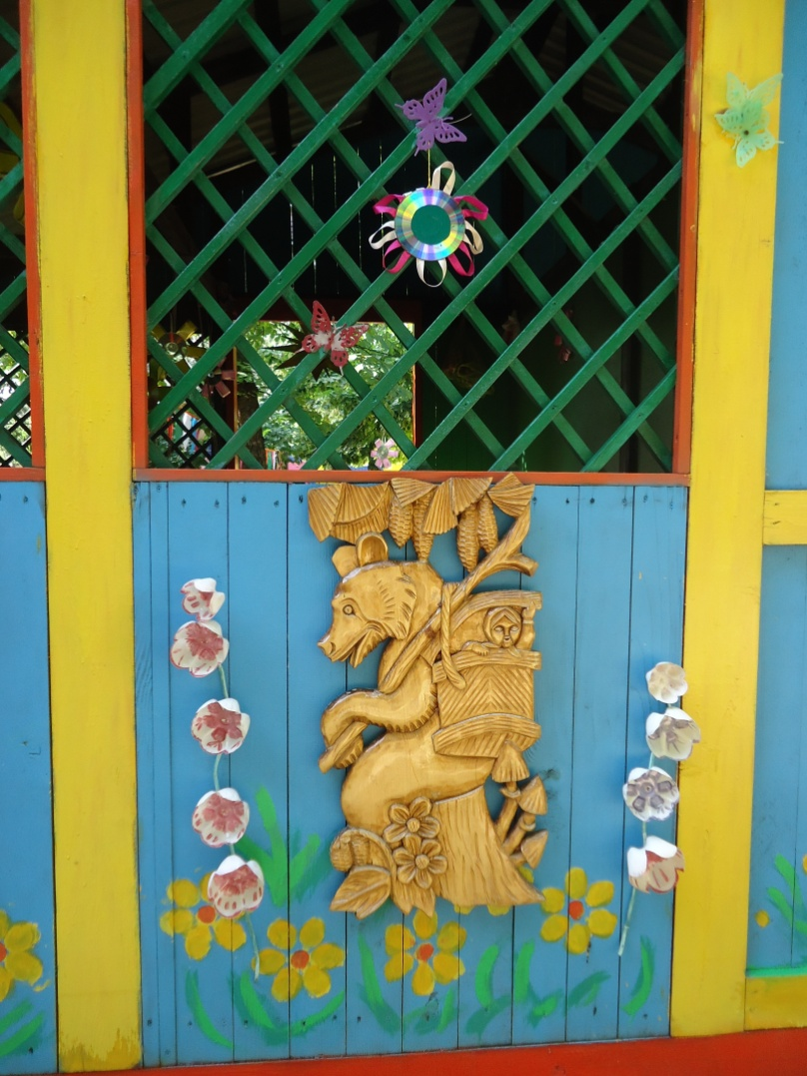

Slide 13
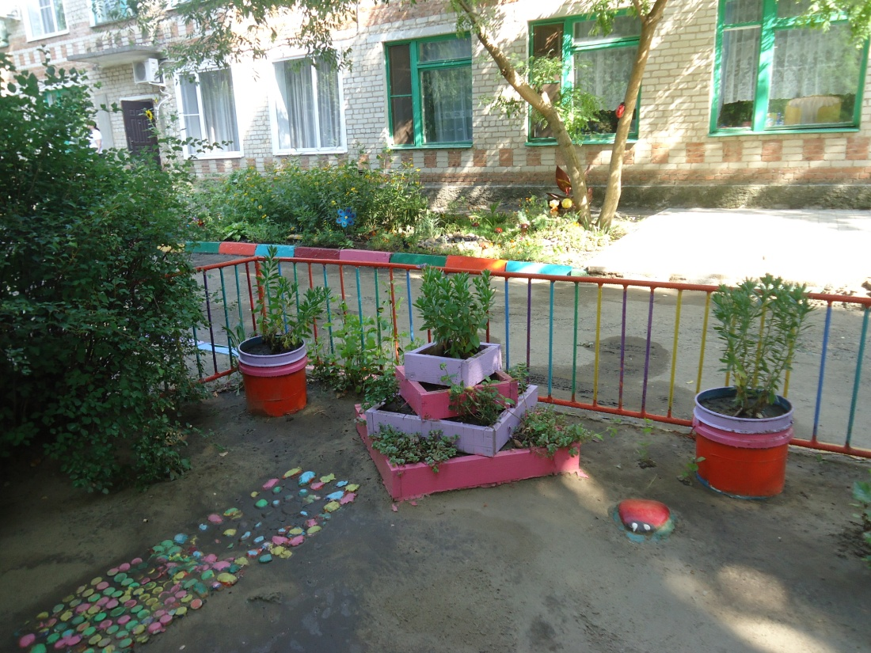

Slide 15
Раздевалка

Slide 16
Игровая

Slide 17
Спальня

Slide 18
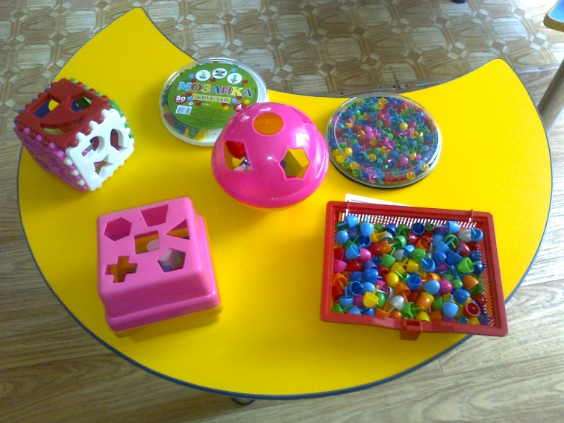
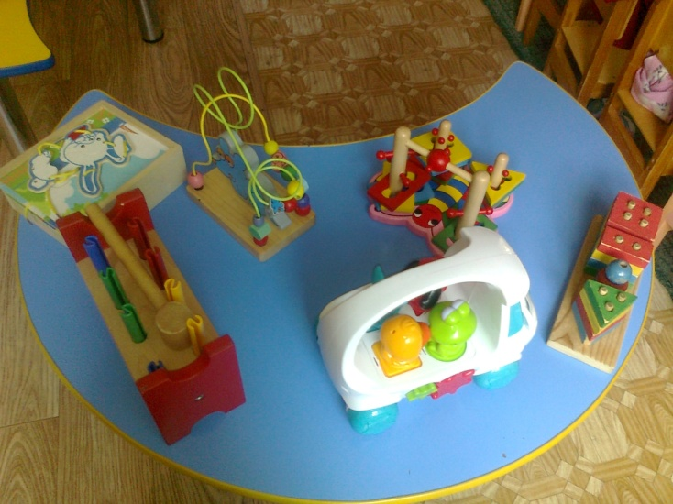
Развивающая среда группы

Slide 19
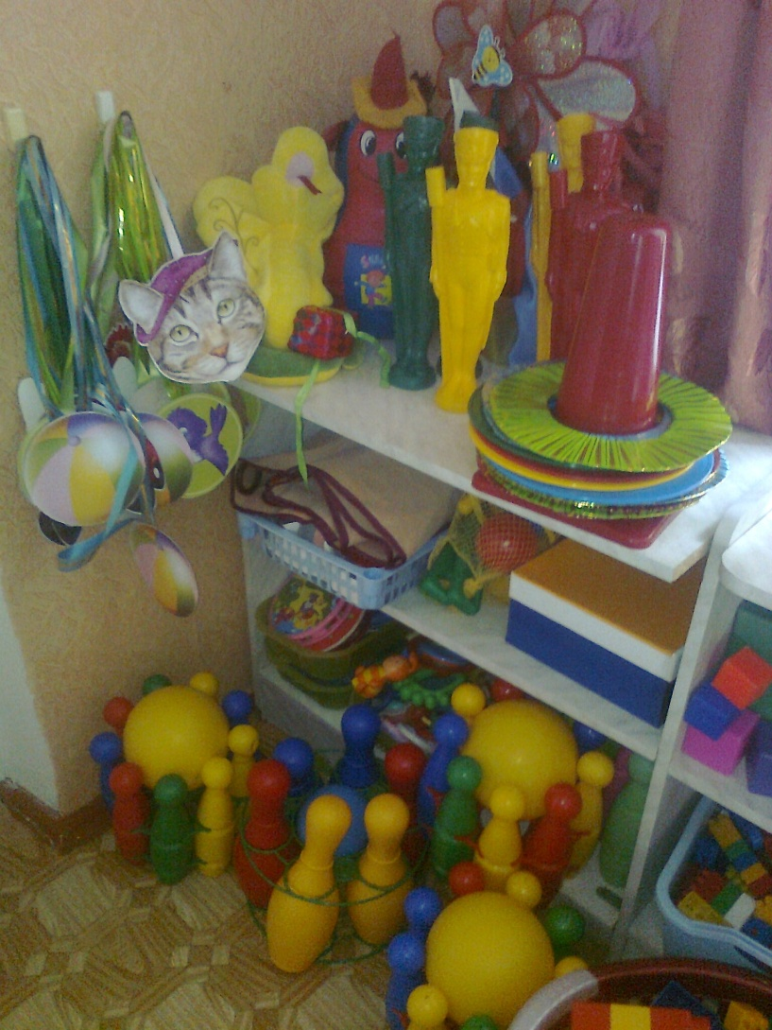

Slide 20
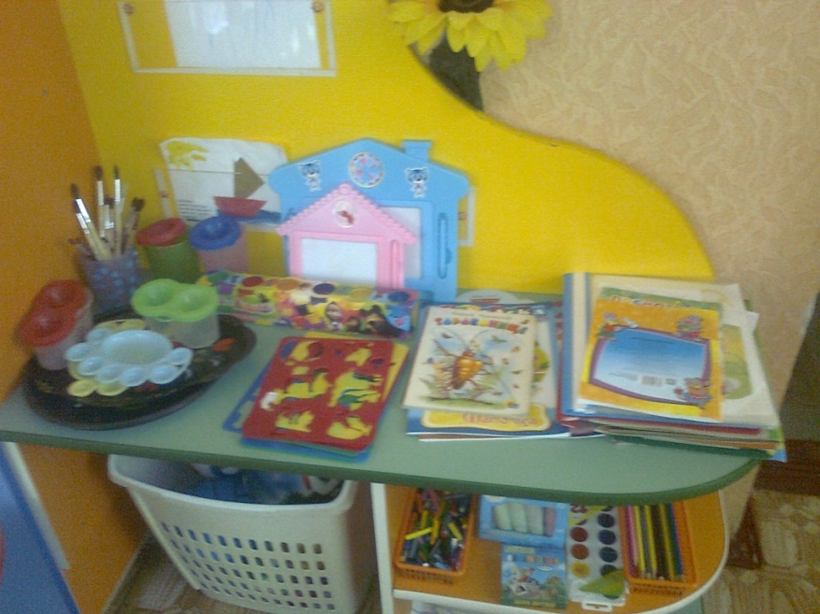
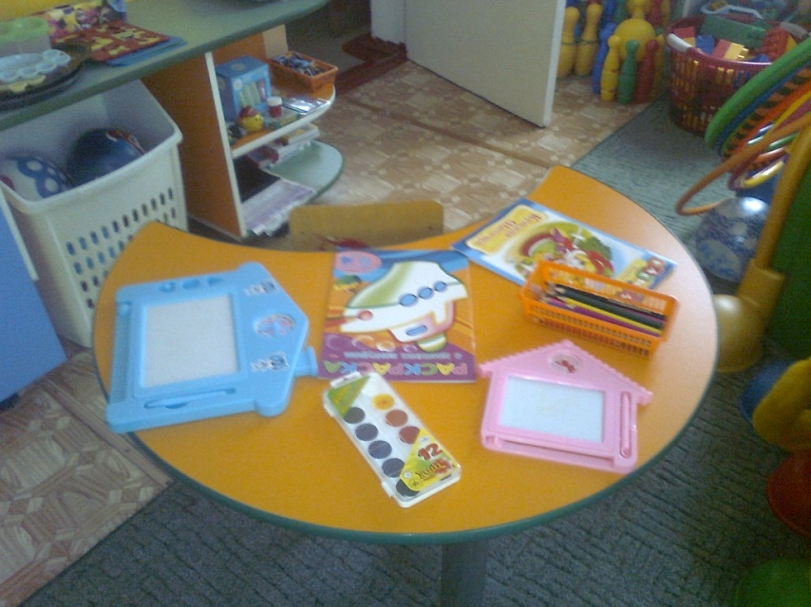

Slide 21
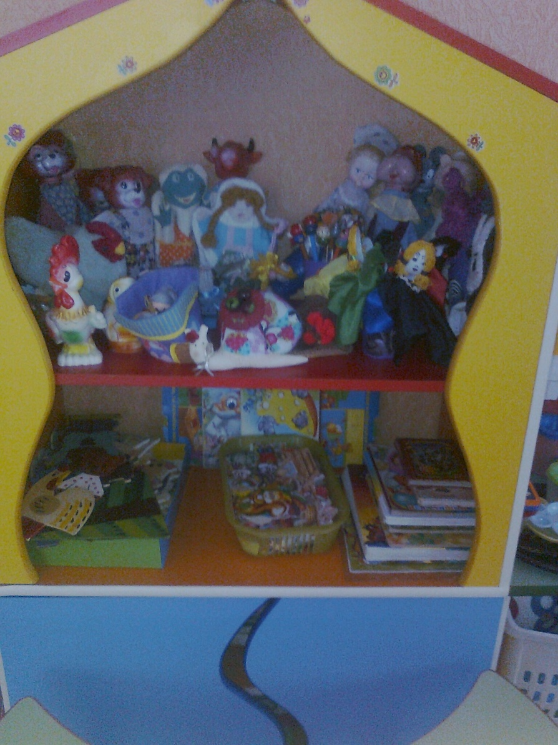

Slide 22
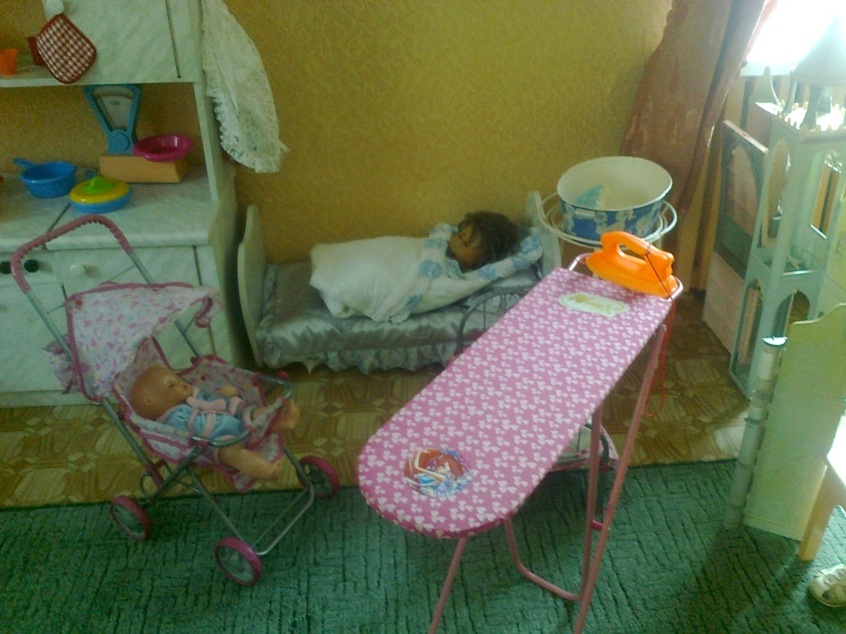
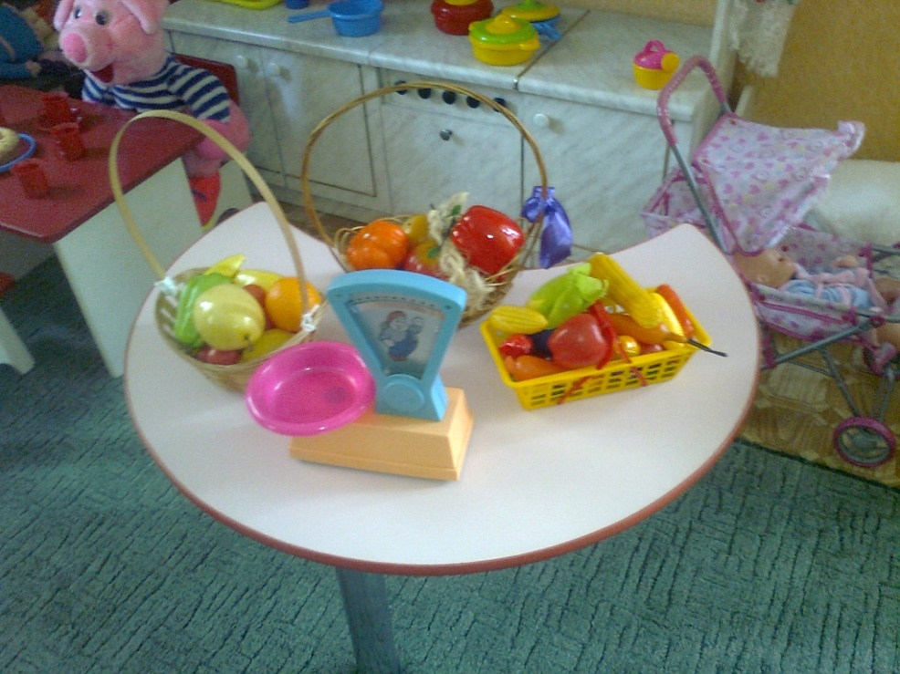

Slide 23
Один день в детском саду

Slide 24
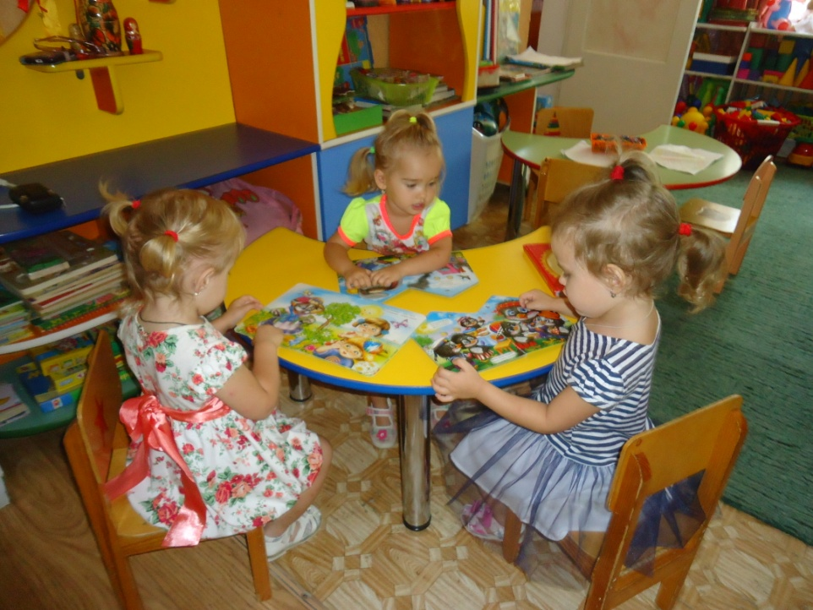

Slide 25
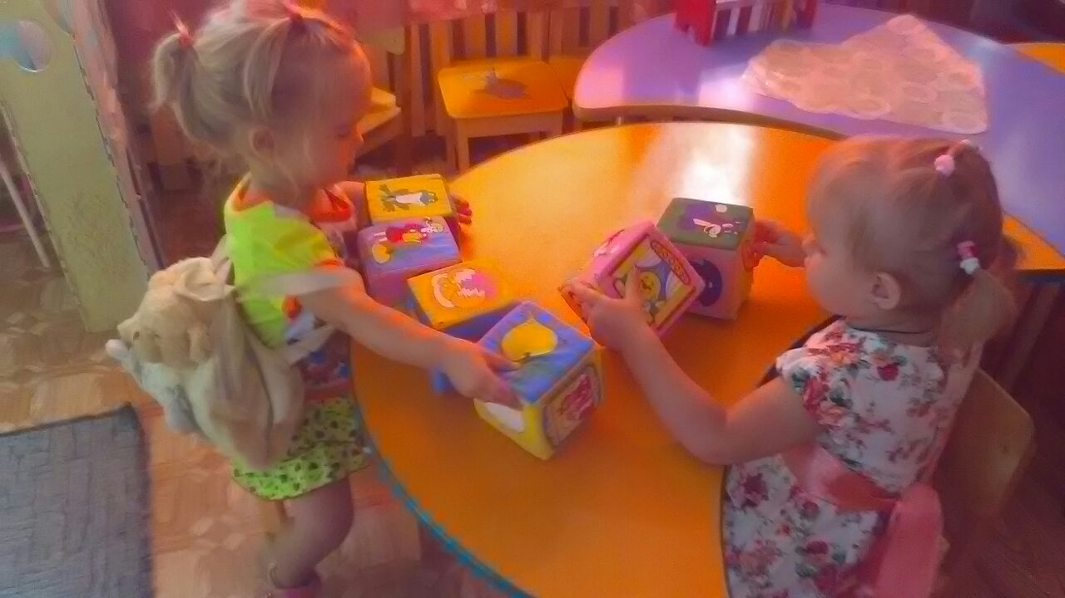

Slide 26
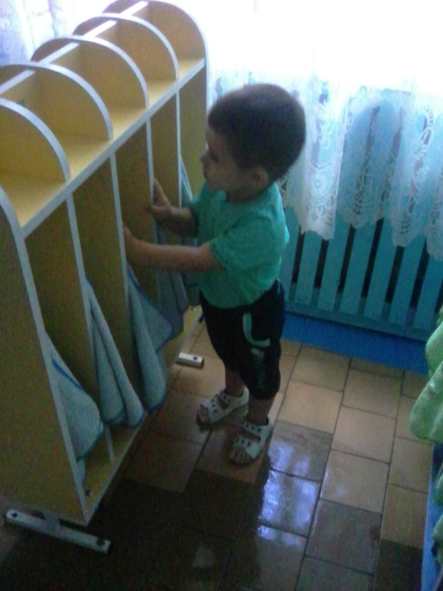

Slide 28
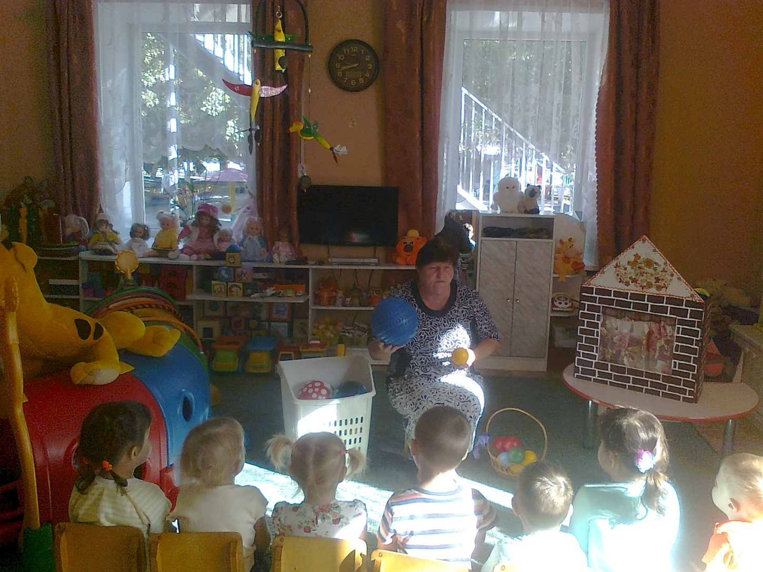

Slide 29
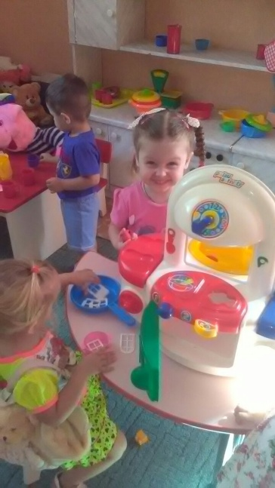

Slide 30
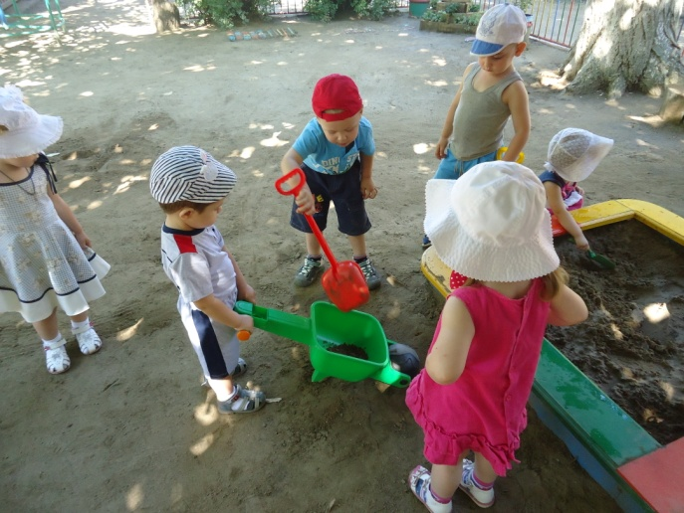
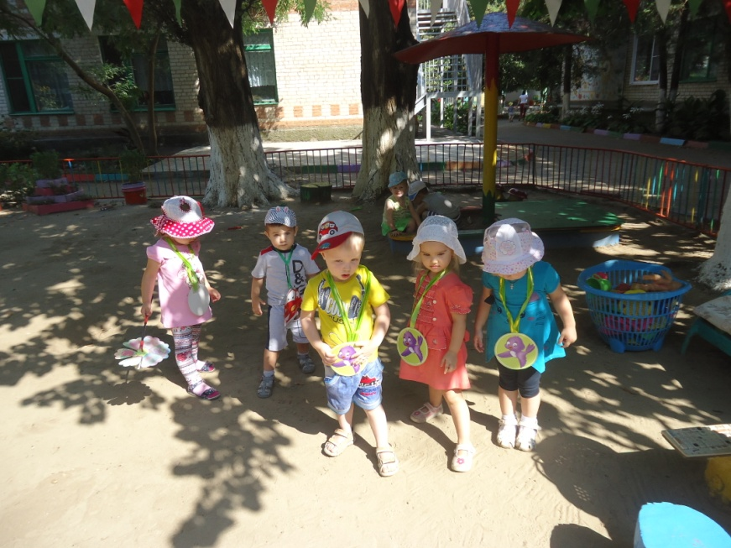
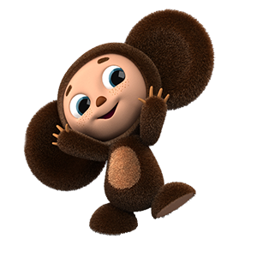

Slide 31
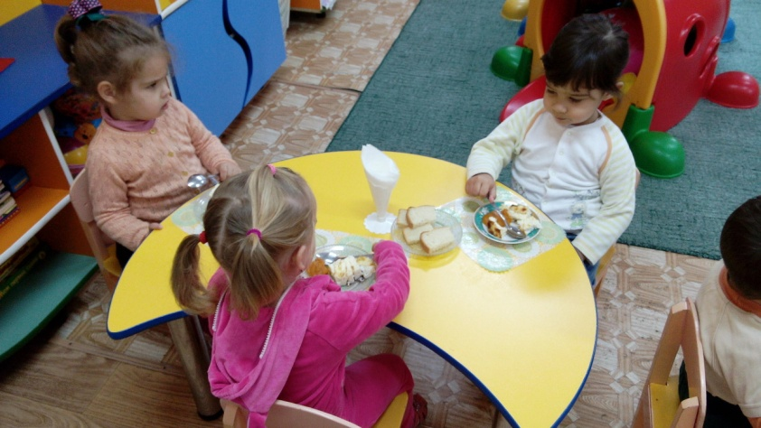
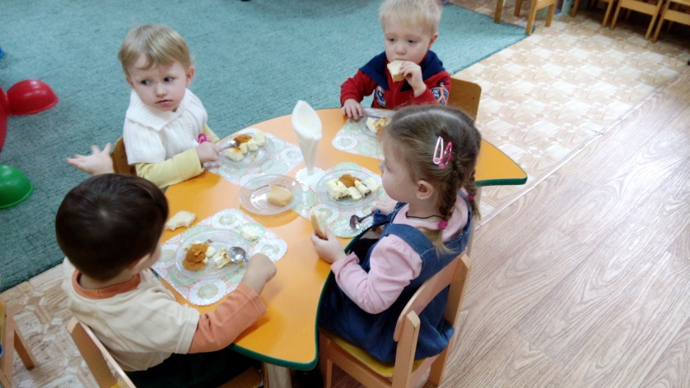
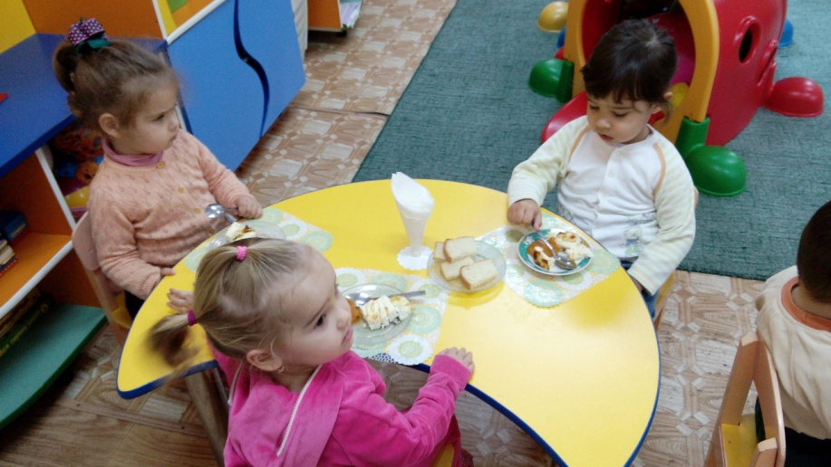

Slide 32
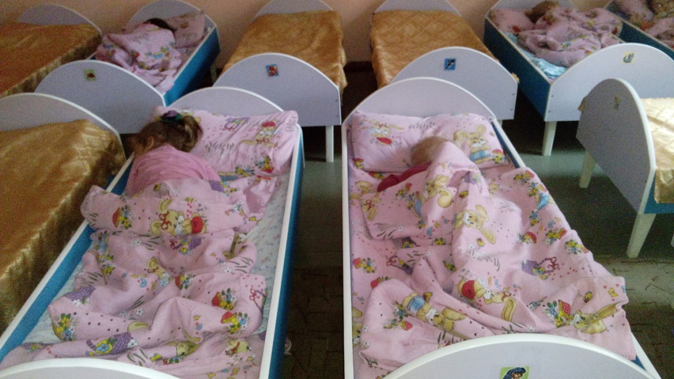
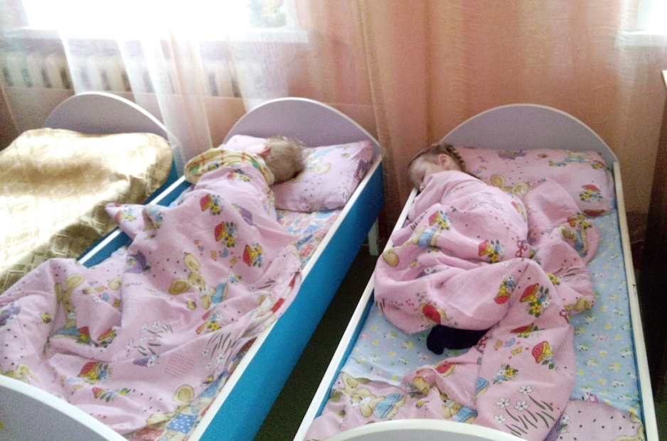

Slide 33
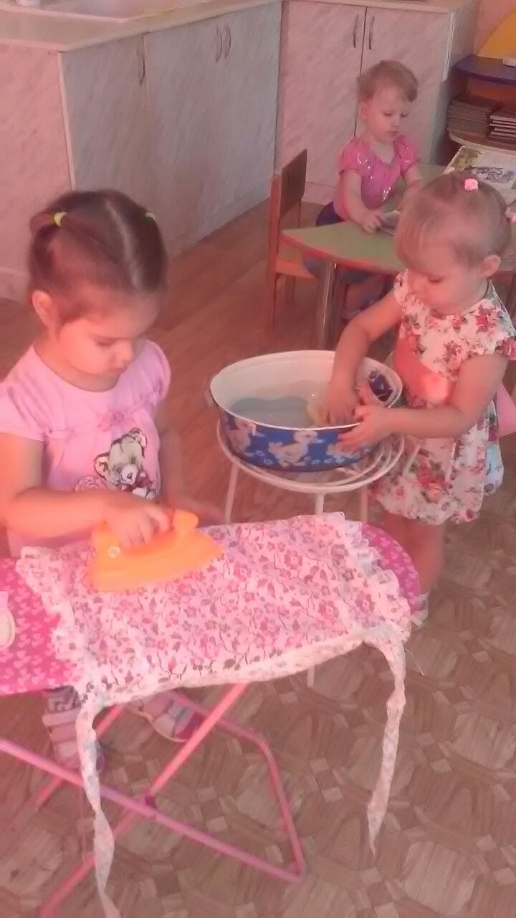
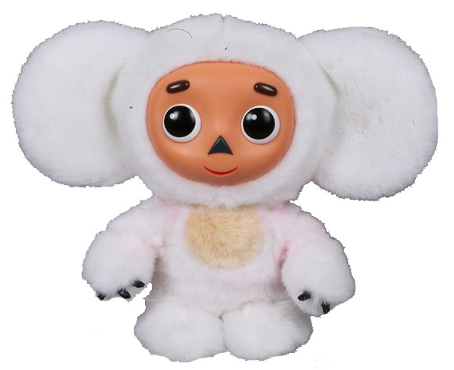

Slide 35
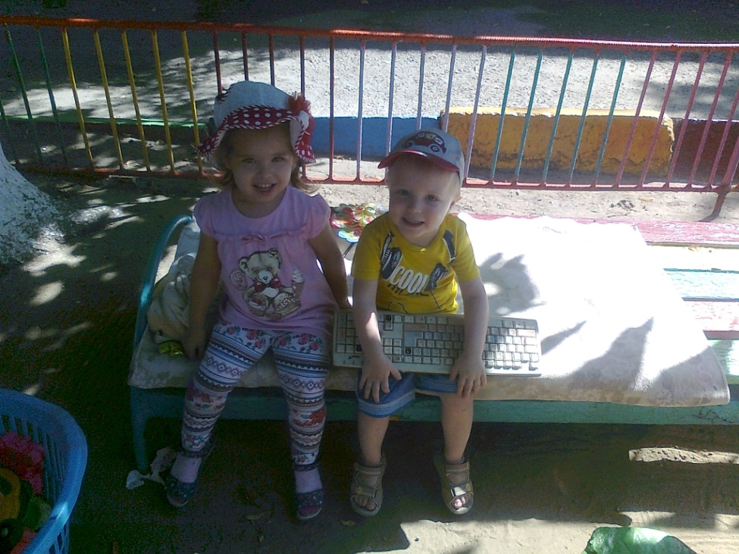
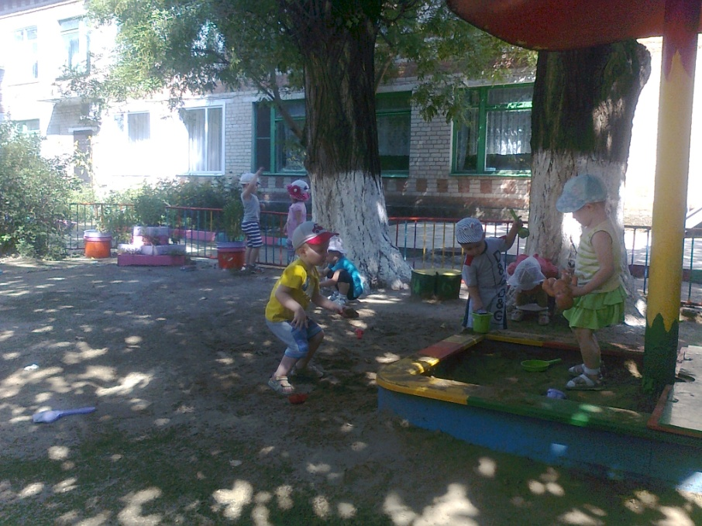
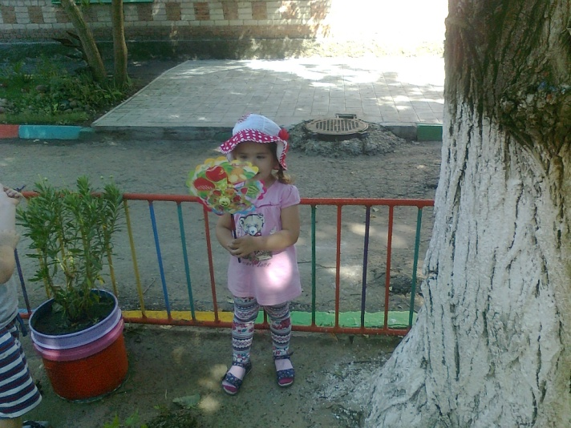

Slide 36
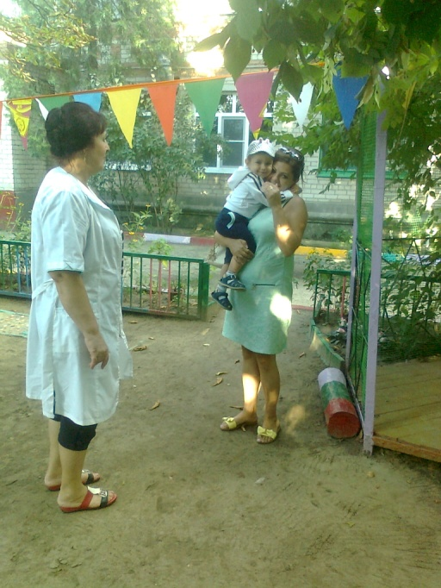

Slide 37
Благодарю за внимание

